Slide 1
IDENTIFIKASI SERANGGA
Kelompok 6
Murdhani W 1810305055
Krisna C 1810305056

Slide 2
A. Identifikasi Serangga
Identifikasi adalah proses (cara) pemberian nama pada individu atau sekelompok individu
Penamaan spesies mengacu pada system pemberian nama ilmiah (scientific name) berupa binomial name, yaitu penggabungan dua kata yang mencirikan sifat dari individu yang diberi nama
Identifikasi dilakukan untuk menggolongkan suatu organisme pada status tertentu baik itu takson ataupun status berdasarkan kerugian secara ekonomi
Identifikasi serangga dapat dilakukan dengan berbagai cara diantaranya adalah dengan menggunakan :
    buku kunci identifikasi,
    program diagnostic key dengan CD-ROM,
    kunci identifikasi dari internet ,
    mencocokan dengan spesipen voucher dan
    bertanya kepada ahlinya.

Slide 3
Identifikasi serangga dapat dilakukan dengan berbagai cara diantaranya adalah dengan menggunakan :
    buku kunci identifikasi,
    program diagnostic key dengan CD-ROM,
    kunci identifikasi dari internet ,
    mencocokan dengan spesipen voucher dan
    bertanya kepada ahlinya.

Slide 4
1. Kendala dalam melakukan idenfitikasi
Menurut Borror et al. (1992) ada empat kendala dalam melakukan identifikasi, yaitu:
Banyaknya macam dan jenis serangga
Kebanyakan serangga berukuran kecil dan pembedanya sulit dilihat
Banyak macam serangga yang masih belum dikenal
Setiap serangga memiliki siklus hidup yang berbeda-beda
2. Cara mengatasi kendala
Menanyakan kepada ahlinya
Membandingkan dengan koleksi yang ada pada museum
Melakukan identifikasi menggunakan gambar-gambar
Membandingkan serangga dengan deskripsi-deskripsi
Menggunakan kunci determinasi (Borror et al., 1992)

Slide 5
Karakteristik morfologi dapat digunakan sebagai dasar dalam melakukan identifikasi dan ini merupakan cara yang paling sederhana serta mudah dilakukan.
Salah satu cara identifikasi dengan menggunakan karakter morfologi adalah melihat kunci identifikasi.
Menurut Suputa (2006) karakter morfologi pada lalat buah yang digunakan untuk melakukan identifikasi meliputi bagian caput, torax, karakter scutellum, karakter sayap dan karakter abdomen.
Teknik identifikasi dengan memanfaatkan karakter morfologi memiliki beberapa kendala, ketika serangga yang akan diidentifikasi memiliki ukuran sangat kecil, pembeda antar spesies secara morfologi sulit dilihat sehingga identifikasi yang dilakukan dengan memanfaatkan DNA (Hidayat et al., 2004)

Slide 6
Penggunaan teknik molekuler untuk tujuan identifikasi suatu organisme mempunyai keunggulan seperti lebih akurat, lebih cepat dan untuk mikroba dapat mencakup keseluruhan mikroba.
Beberapa teknik identifikasi diidasarkan pada polimorfisme gen secara langsung seperti:
Random Amplified Polymorphic DNA (RAPD)
Restricted Fragment Length Polymorphism (RELP)
Degradative Gradient Gel Electrophoresis (DGGE)
Analisis sekuen dan
Macrorestricted Fragment Length Polymorphism (MFLP) (Suryanto, 2003).

Slide 7
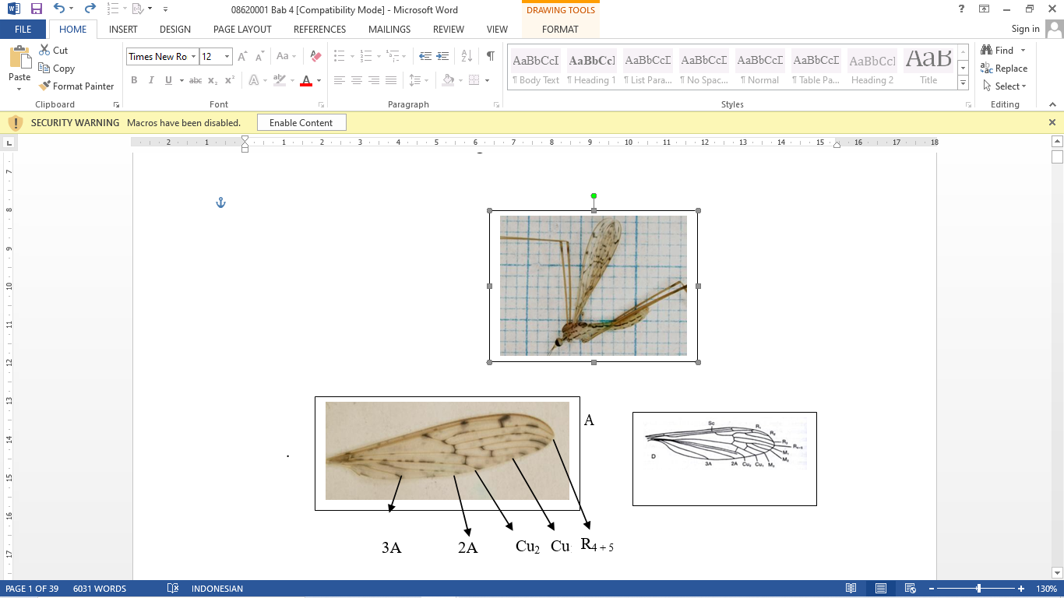
famili Tipulidae
Filum : Arthropoda
Kelas : Insekta
Ordo : Diptera
Famili : Tipulidae

Slide 8
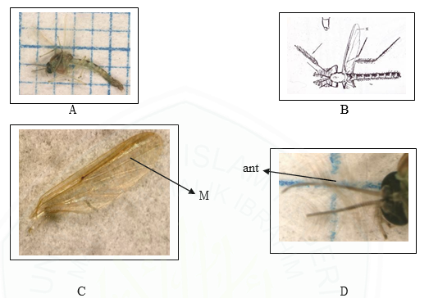
family Chironomidae
Filum : Arthropoda
Kelas : Insekta
Ordo : Diptera
Famili : Chironomidae

Slide 9
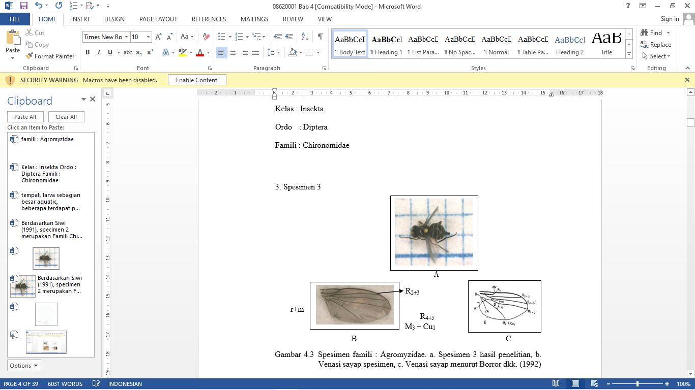
famili Agromyzidae
Filum : Arthropoda
Kelas : Insekta
Ordo : Diptera
Famili : Agromyzidae

Slide 10
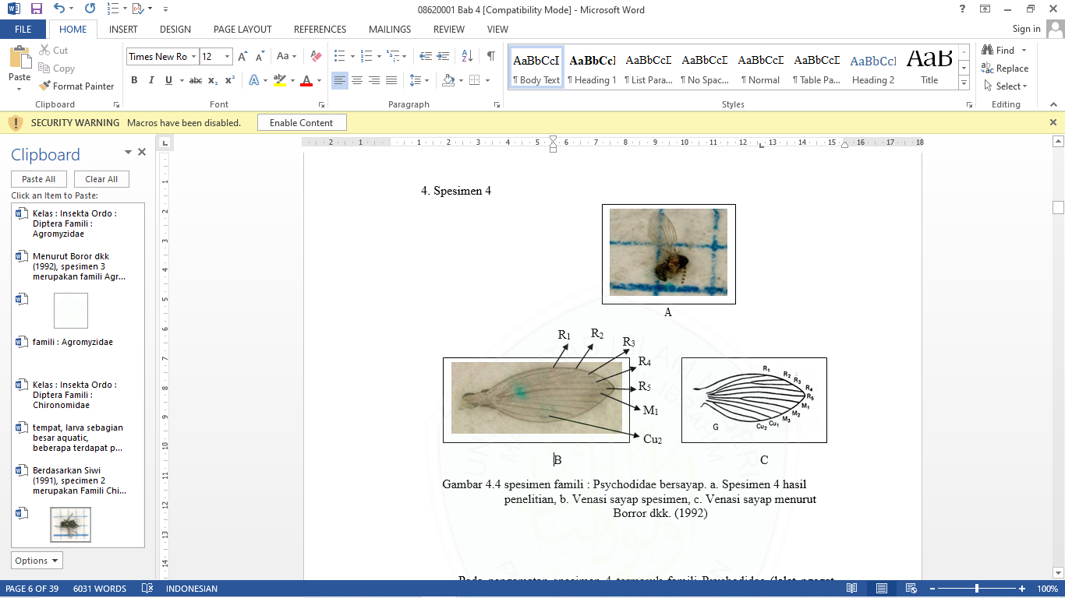
famili Psychodidae
Filum : Arthropoda
Filum : Arthropoda
Kelas : Insekta
Ordo : Diptera

Slide 11
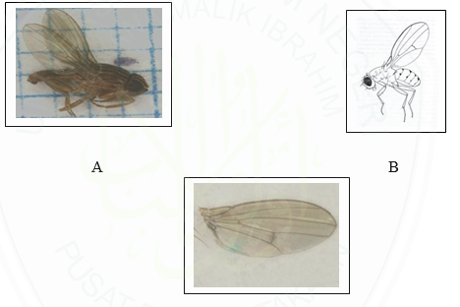
Famili Drosophilidae
Filum : Arthropoda
Kelas : Insekta
Ordo : Diptera
Famili : Drosophilidae

Slide 12
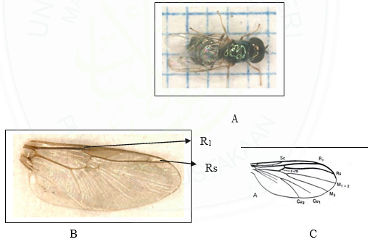
famili Mycetophilidae
Filum : Arthropoda
Kelas : Insekta
Ordo : Diptera
Famili : Mycetophilidae

Slide 13
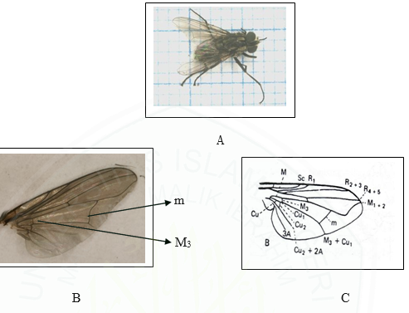
Famili Muscidae
Filum : Arthropoda
Kelas : Insekta
Ordo : Diptera
Famili : Muscidae

Slide 14
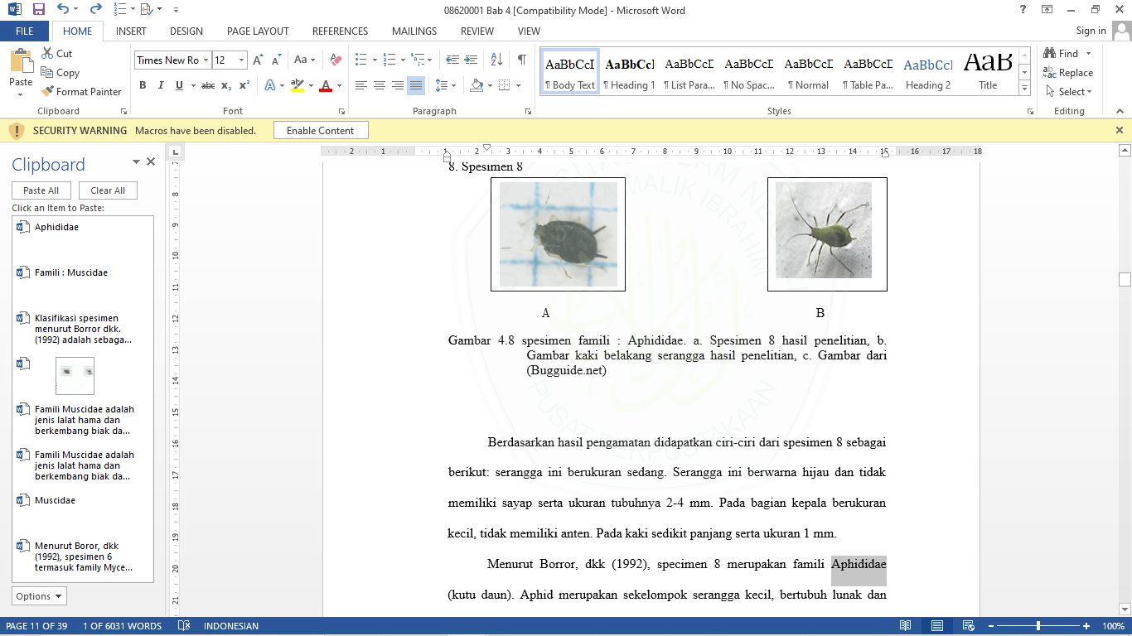
Famili Aphididae
Filum : Arthropoda
Kelas : Insekta
Ordo : Homoptera
Family : Aphididae

Slide 15
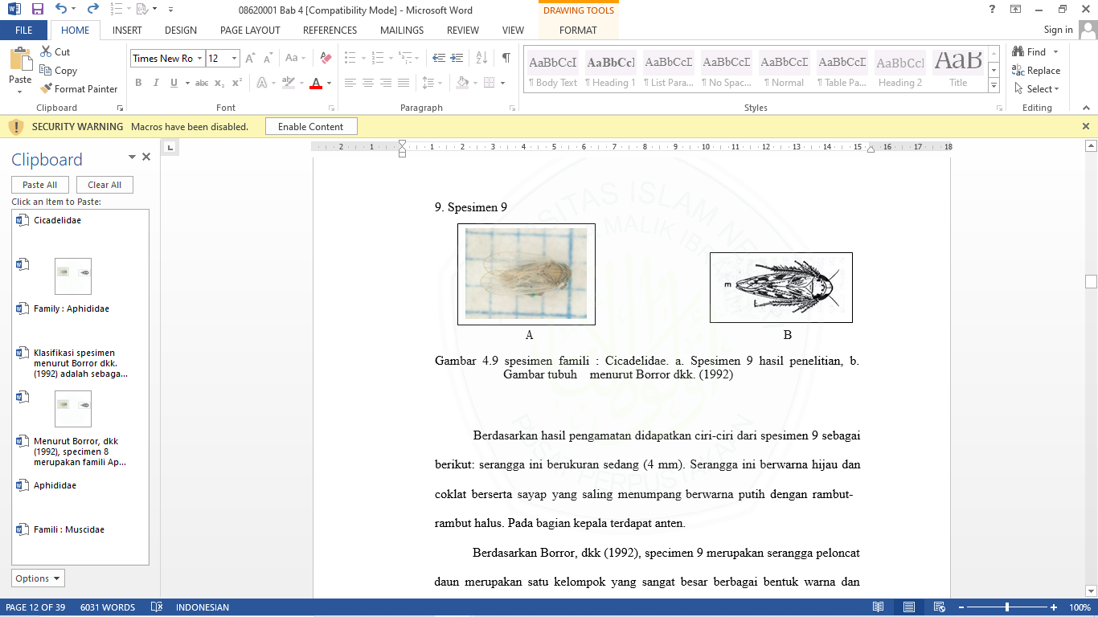
Famili Cicadelidae
Filum : Arthropoda
Kelas : Insekta
Ordo : Homoptera
Famili : Cicadellidae

Slide 16
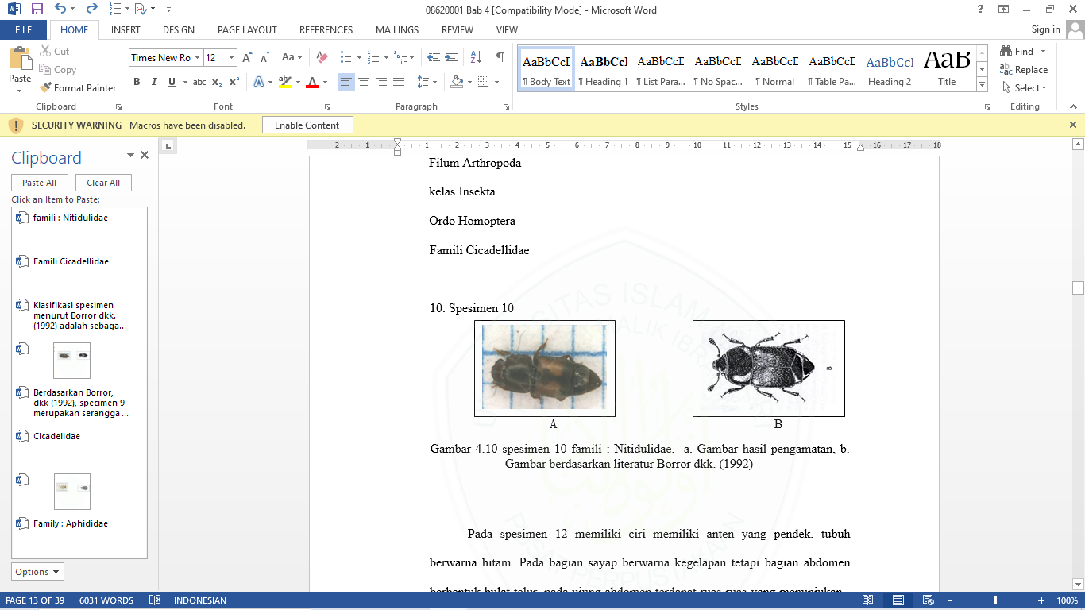
famili Nitidulidae
Filum : Arthropoda
Kelas : Insekta
Ordo : Coleopteran
Family : Nitidulidae

Slide 17
TERIMAKASIH

